Slide 1
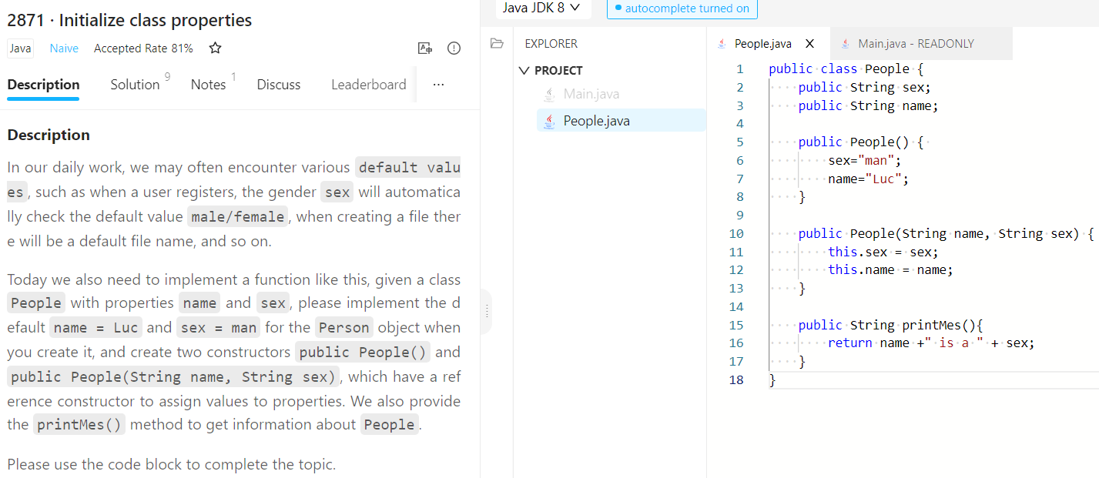
两个构造函数（有参和无参可以同时存在）
一个无参数的可以默认直接定义初始值；
那个有参数的就是通过用户输入进行初始化

Slide 2
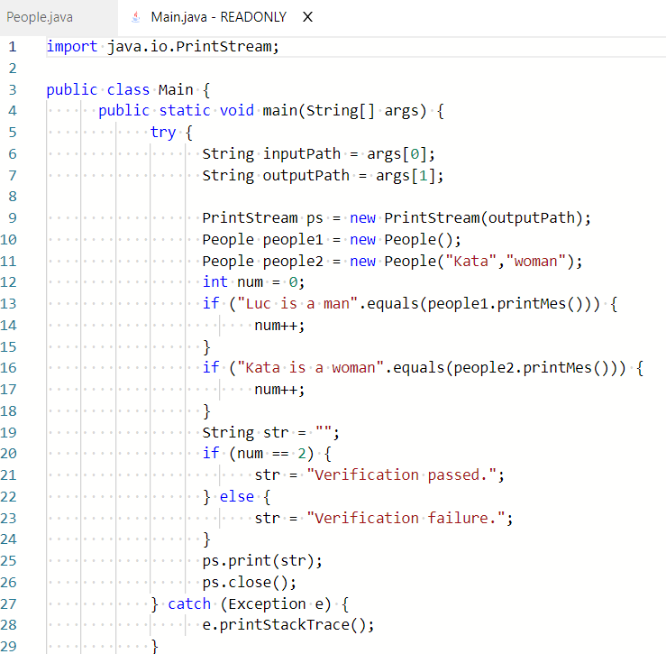
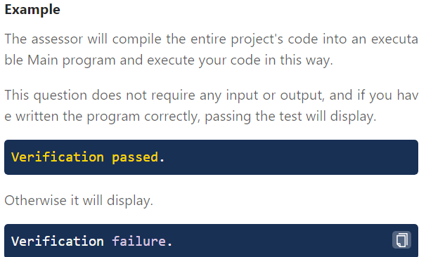
Main
里逐行解释
String.equals();

Slide 3
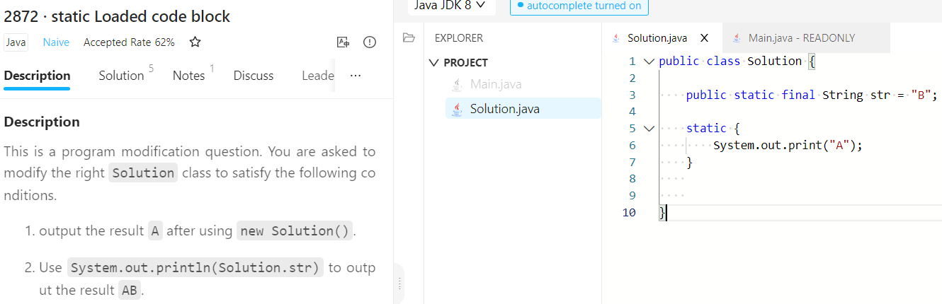
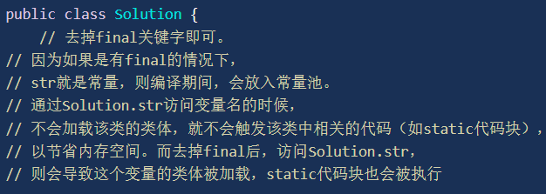
这道题是关于static和final关键字的
Static就是说只要这个类一打开就默认运行了，static是针对属性和方法的，不是针对于类的
Final是既可以修饰类，又可以修饰属性和方法

Slide 4
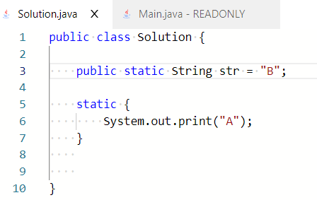
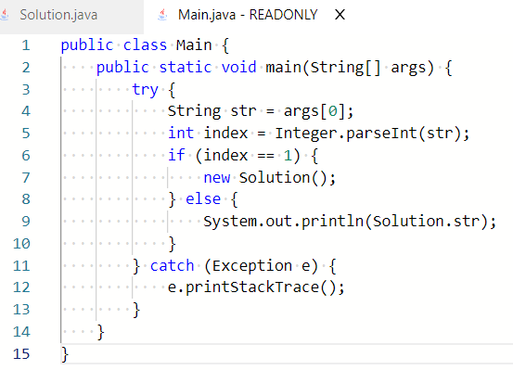
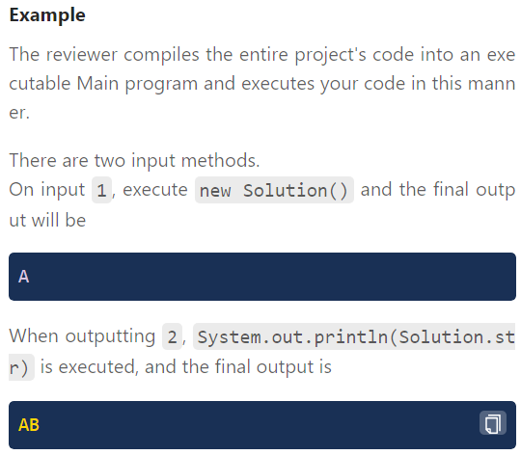
Static就是随着solution这个类运行，static修饰的属性和方法也会运行
Main里的 new Solution(),运行的就是static的这个方法
Else里是既要输出static方法，再加上输出str

Slide 5
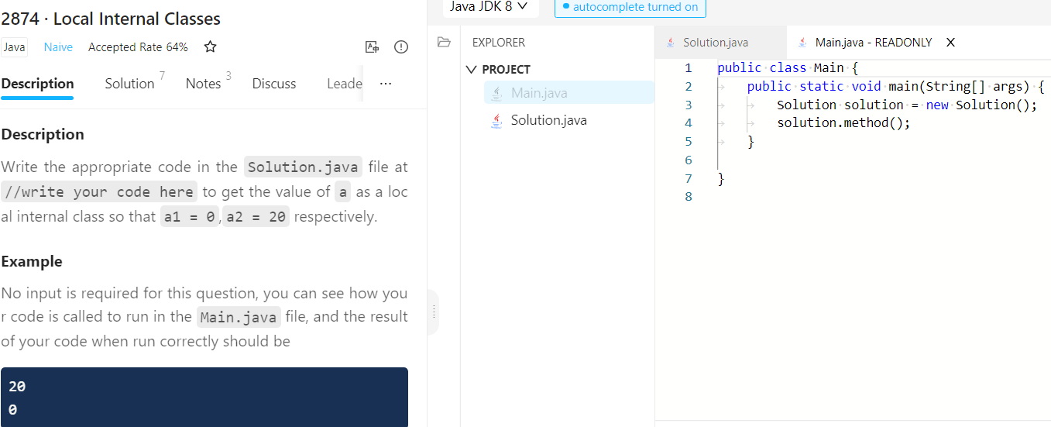
这道题是关于内部类的
然后是调用外类方法同时直接使用内部类方法

Slide 6
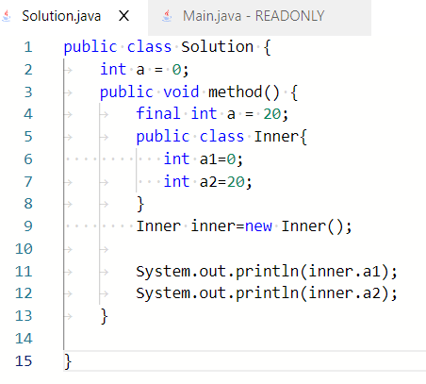
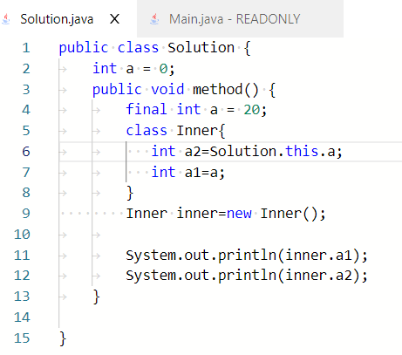
左边是错的：1. 内部类直接写class Inner,不能写public，类名后也不能带括号
2. 没注意两个初始化a, 第一个是第二行，第二个是第四行
右边是对的：局部内部类可以随意的访问外部类的任何信息。如果方法中的成员与外部类中的成员同名，则可以使用 外部类名.this.变量名 的形式访问外部类中的成员。

Slide 7
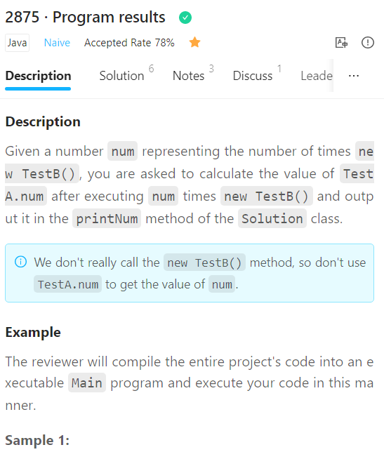
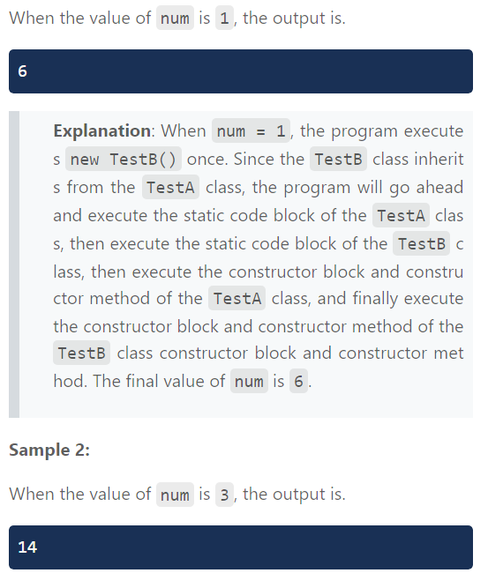
Static默认打开类就运行，但只运行一次

Slide 8
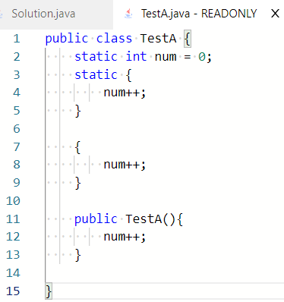
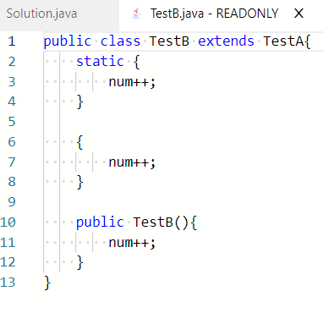
3-5行是static,11-13是构造函数，但是
？？？7-9是什么意思

Slide 9
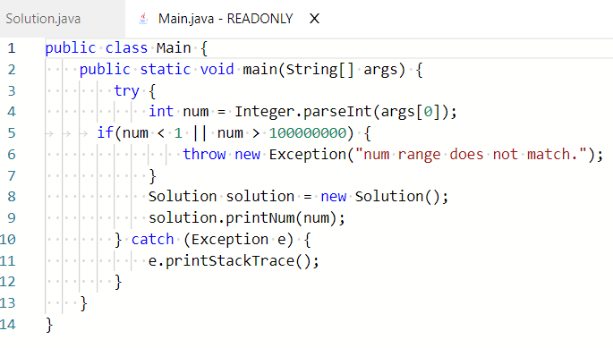
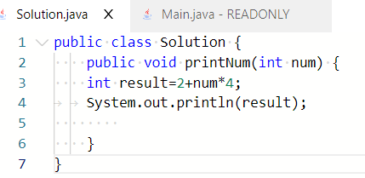
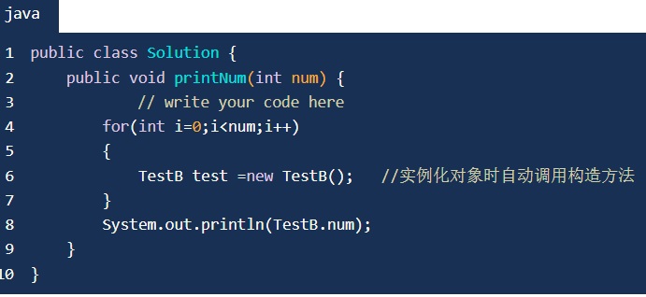
方法一就是笨办法，静态代码块只执行一次，两个类的两个静态代码块只执行两次，构造代码块和构造方法每new一次，执行一次，所以就是【执行次数*4+2】，其中2为静态代码块的执行次数。
方法二：？？？ 在循环内调用num次数的testb, 让testb 自己生成num值

Slide 10
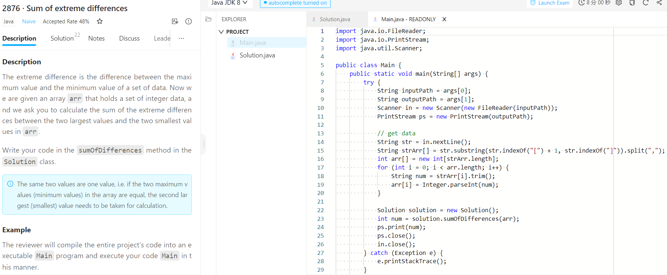
这道题不会，因为不知道怎么判断最大值不等的时候怎么办

Slide 11
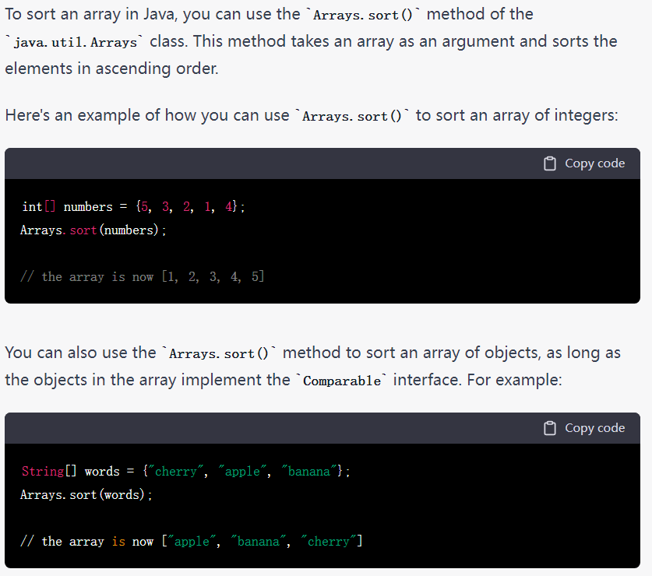
矜持

Slide 12
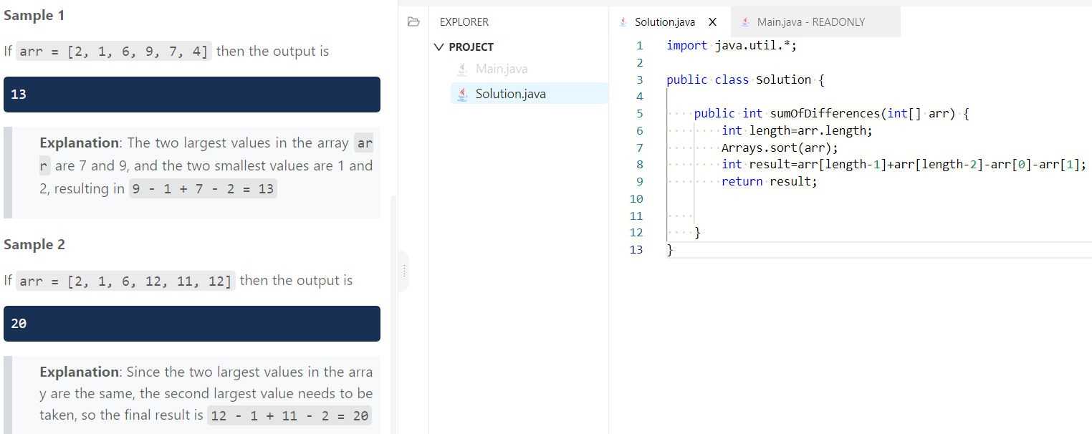
直接用sort是错的

Slide 13
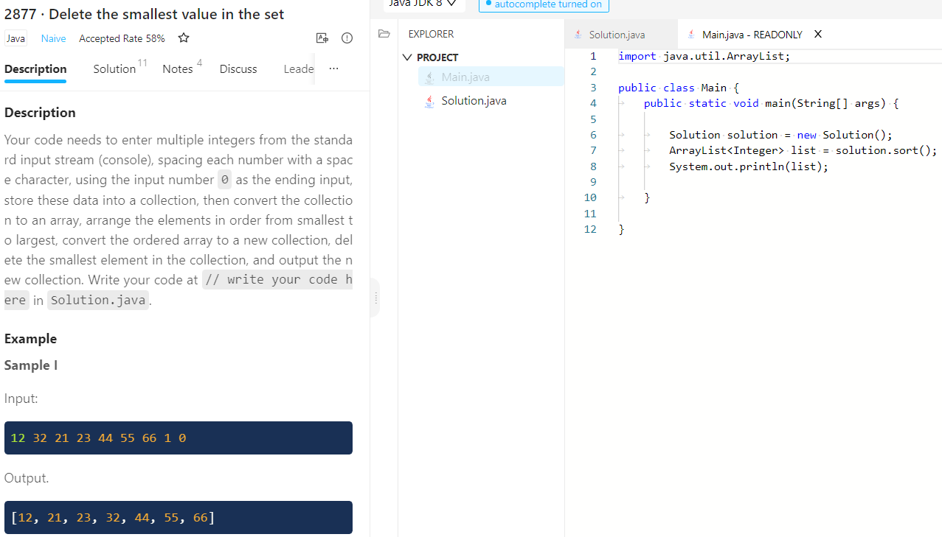
怎样用0结尾表示终止输入呢？？？
矜持

Slide 14
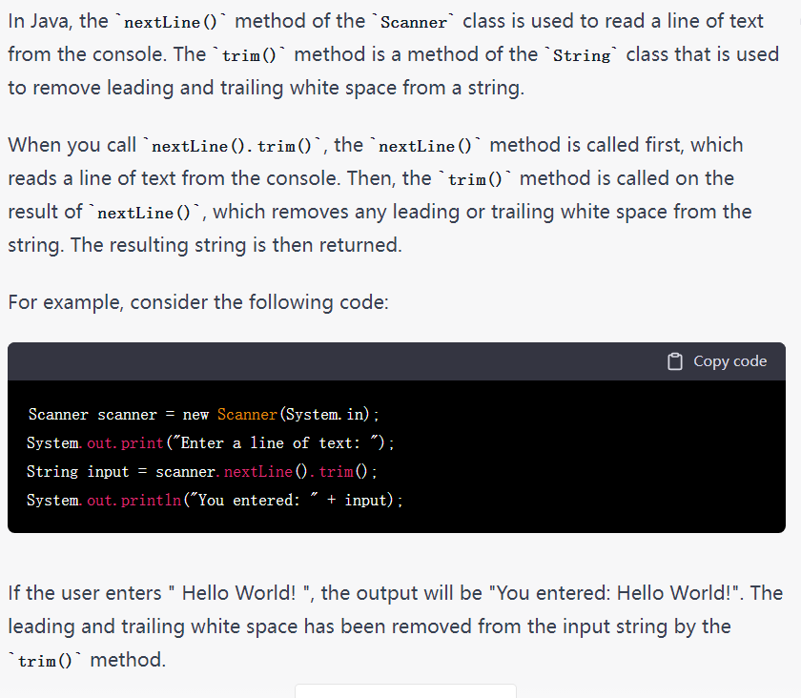
Scanner trim() method
删除前置和后置空格

Slide 15
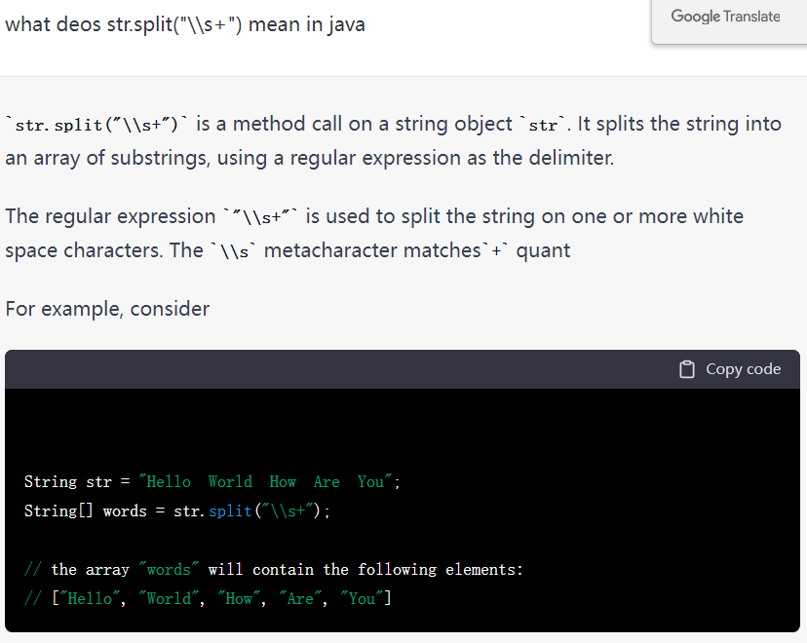
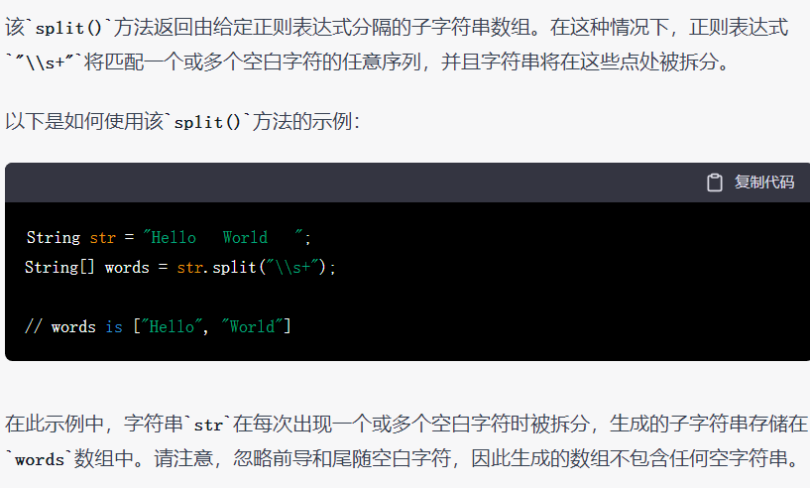
Array 的 split(“\\s+”) method
？？正则表达式

Slide 16
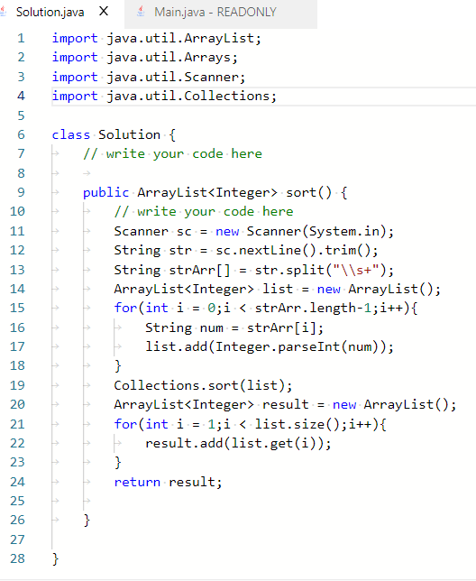
解决方法： 第一个循环去掉最后输入的0；
第二个循环去掉有效排列到大的最小值
Get(i)
Arraylist.add();

Slide 17
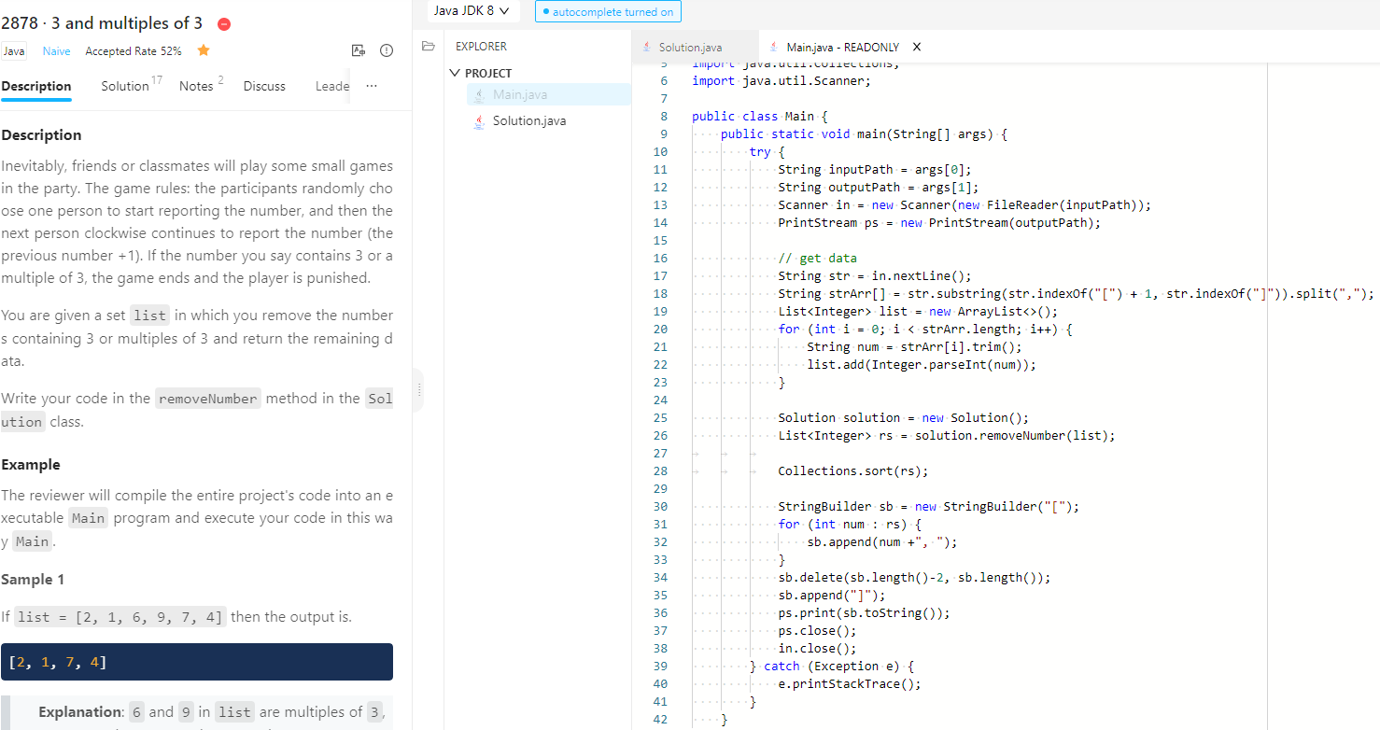
最好逐行解释main
类

Slide 18
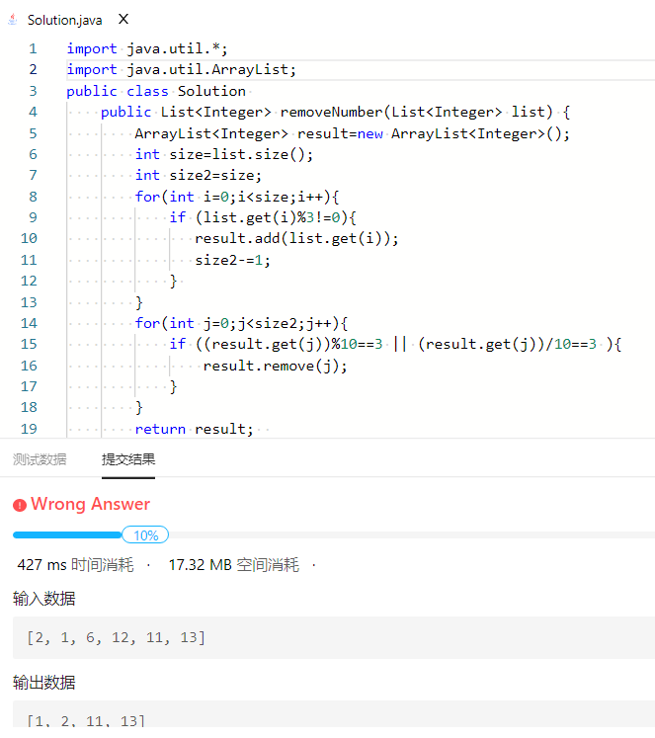
不知道哪里错了很烦
而且怎么才能个位十位百位都不能是三，
以此类推

Slide 19
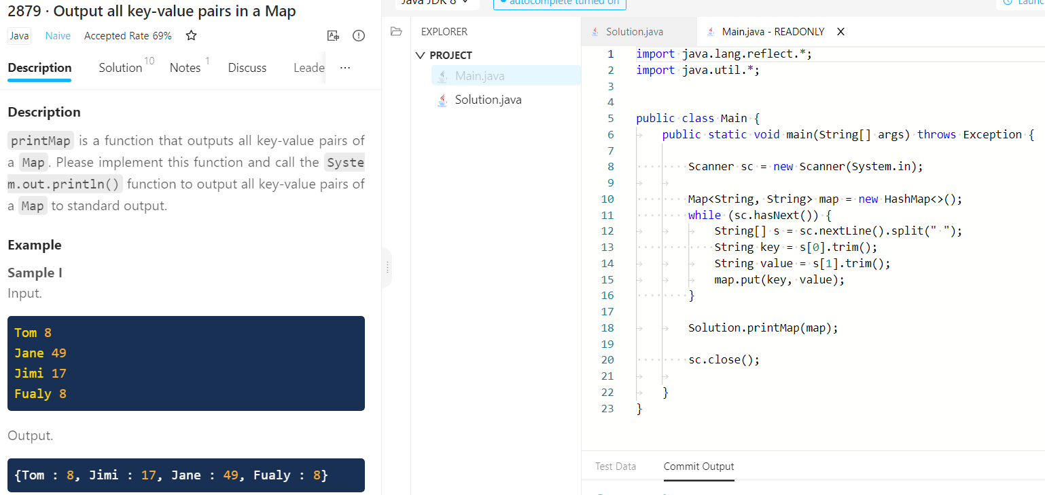
仔细看，没解决

Slide 20
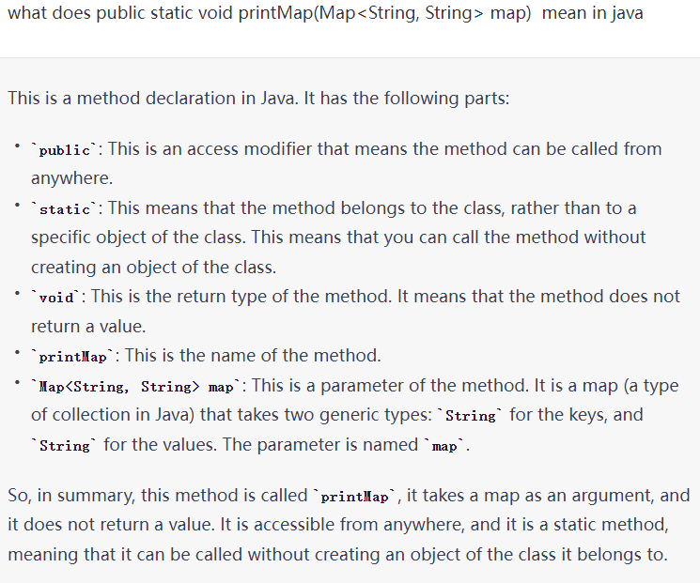
hashmap

Slide 21
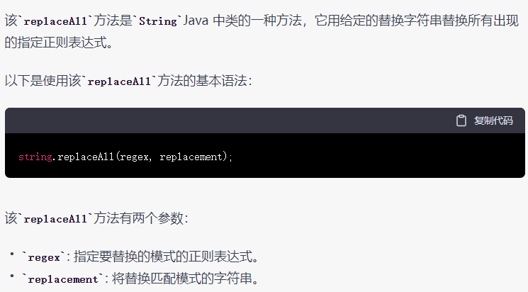
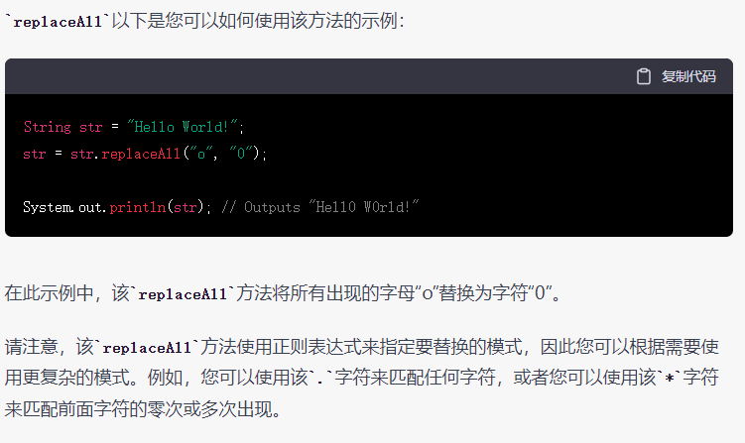
replaceAll方法
正则表达式？？

Slide 22
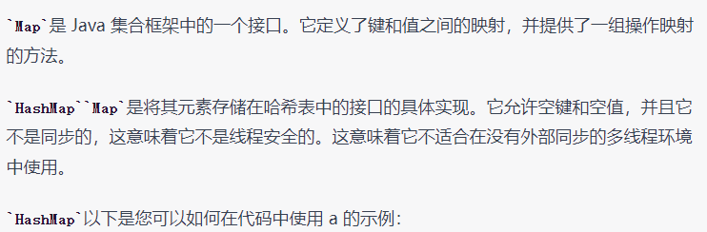
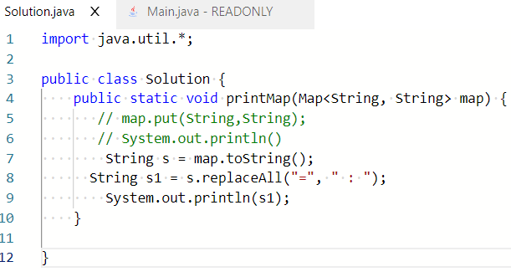
Map和hashmap是一回事吗?

Slide 23
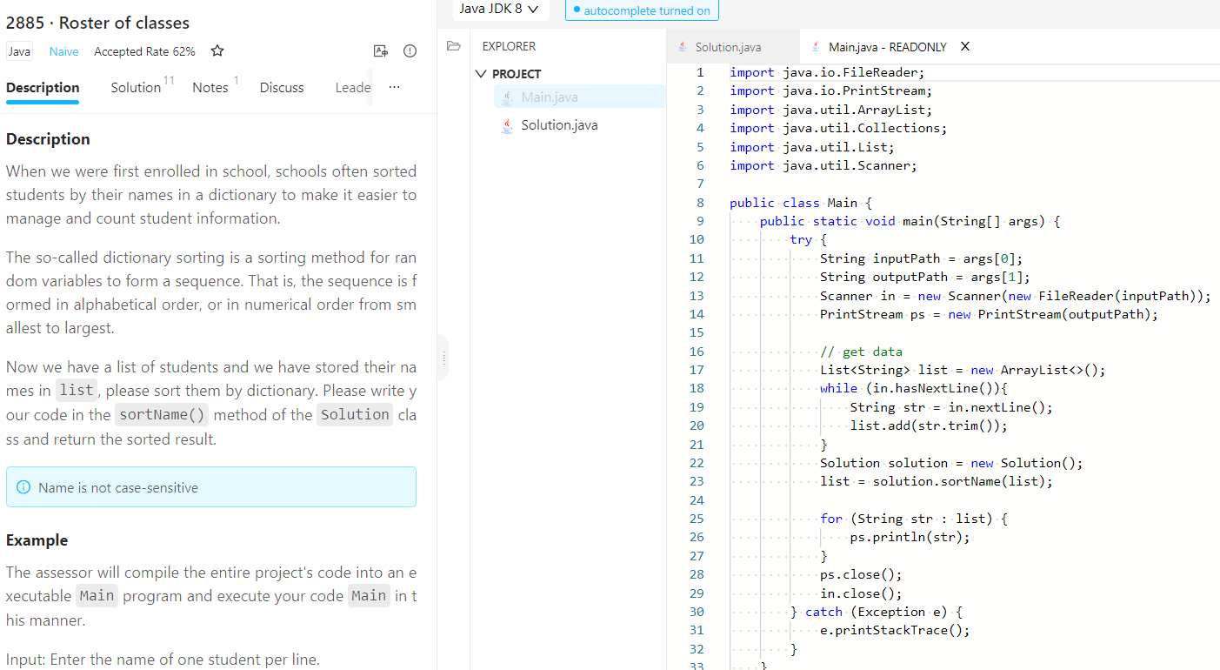
矜持

Slide 24
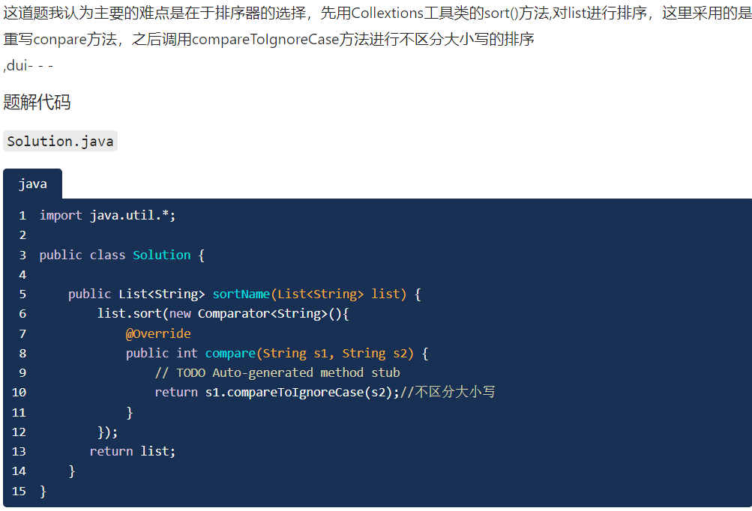
没看懂

Slide 25
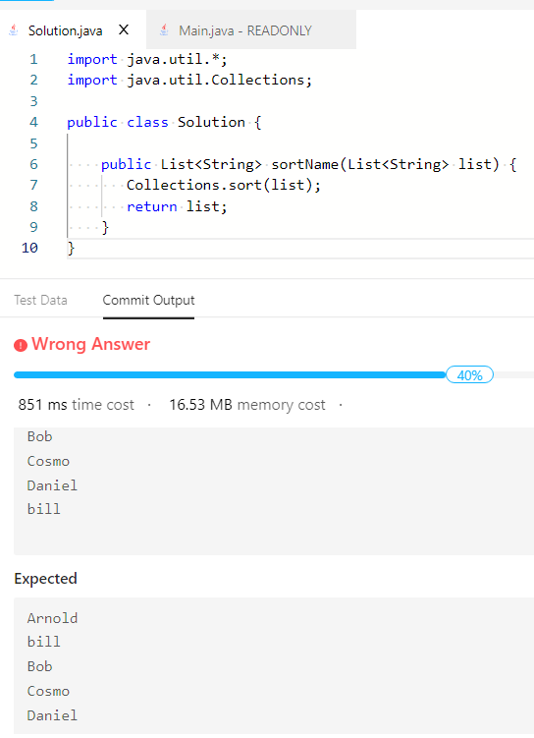
这样是错的
忽略了大小写

Slide 26
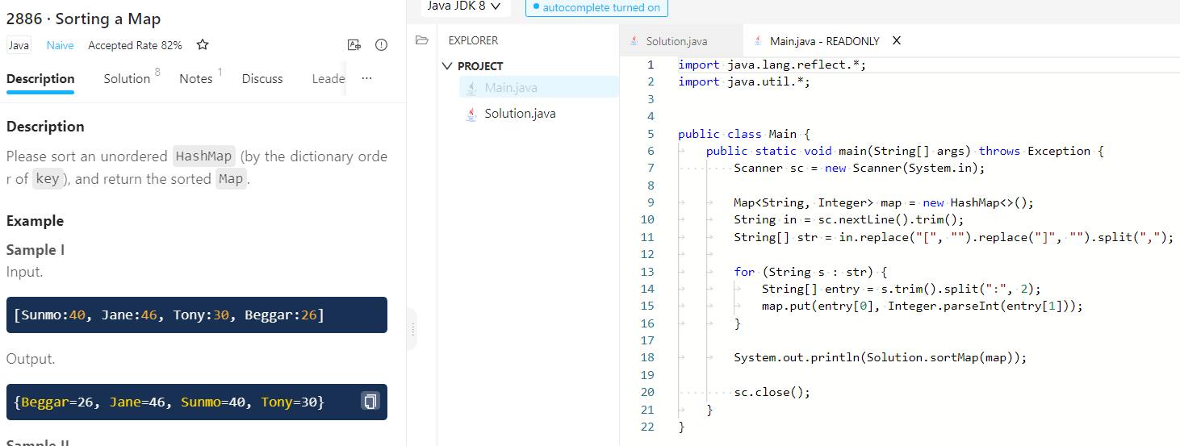
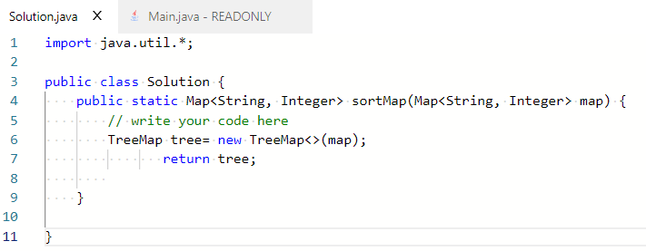
不会，treemap

Slide 27
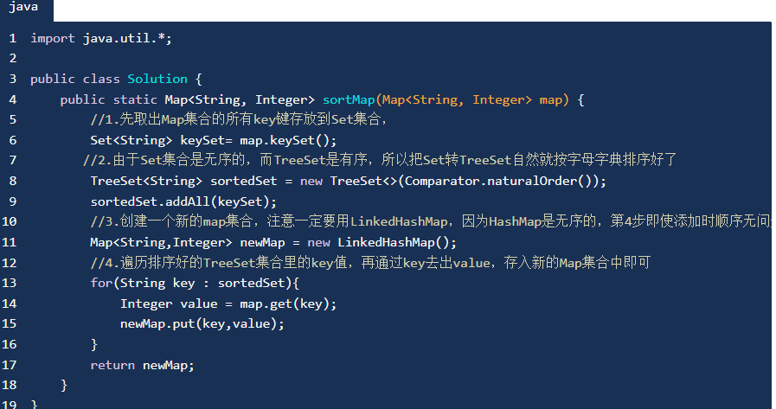
矜持

Slide 28
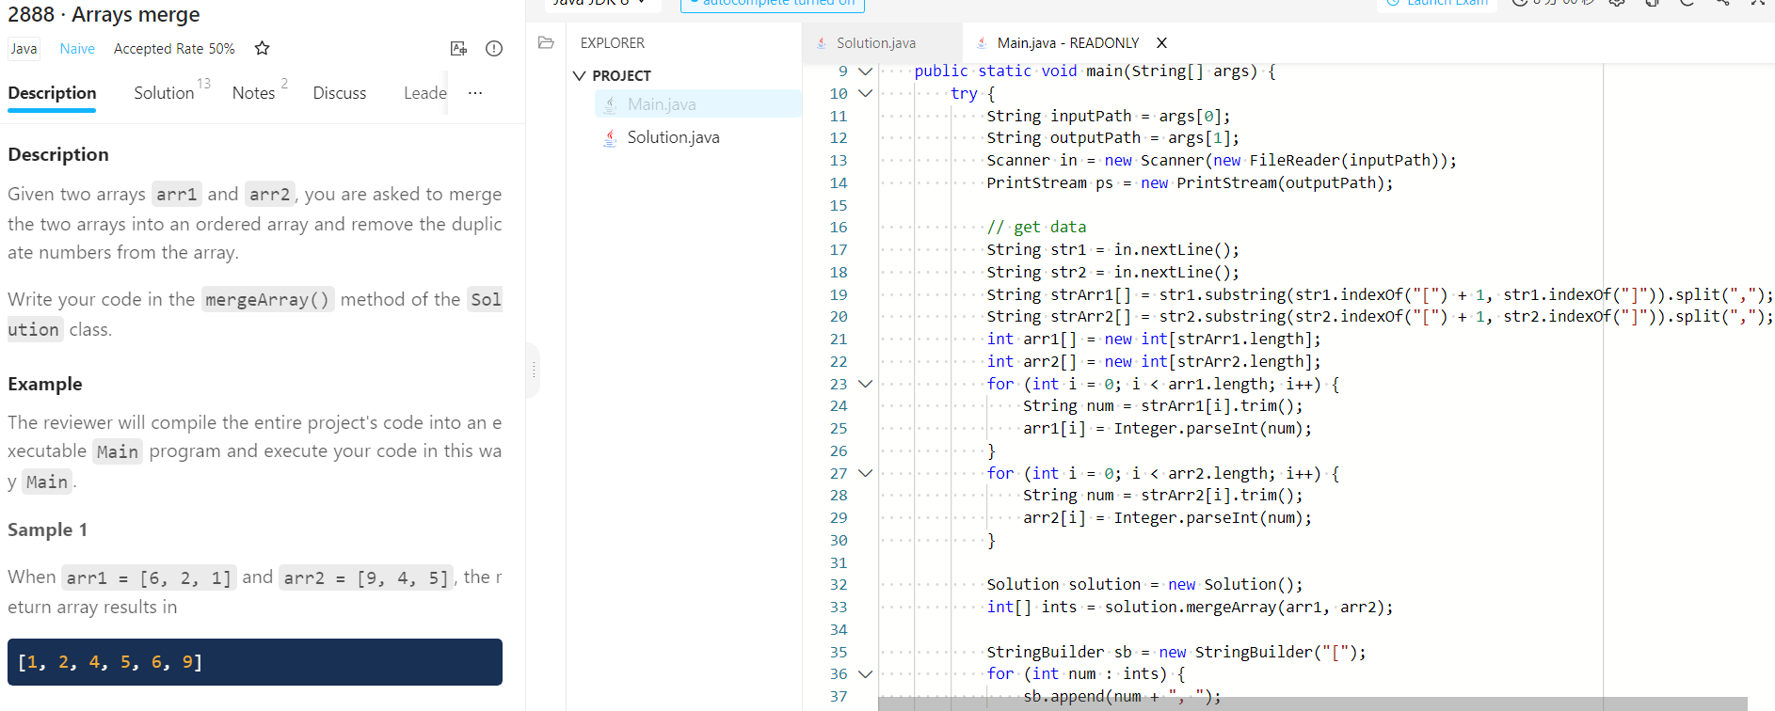
不会

Slide 29
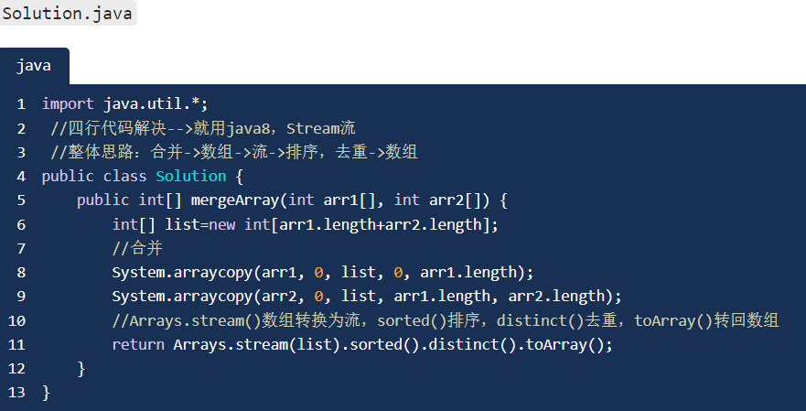
没看懂

Slide 30
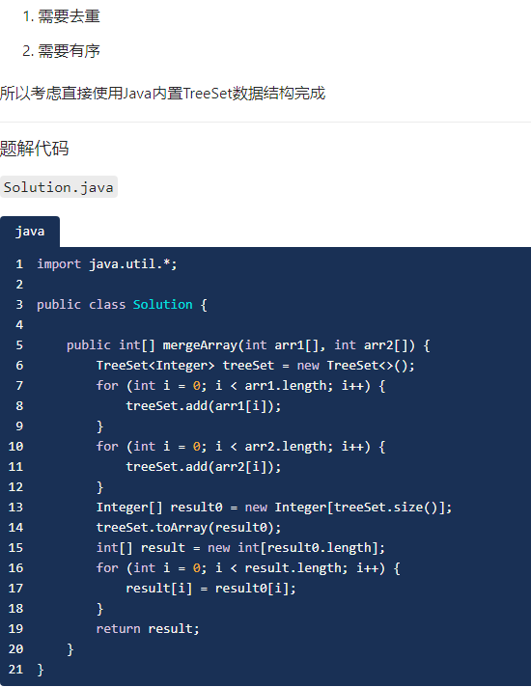
看不懂
treeset

Slide 31
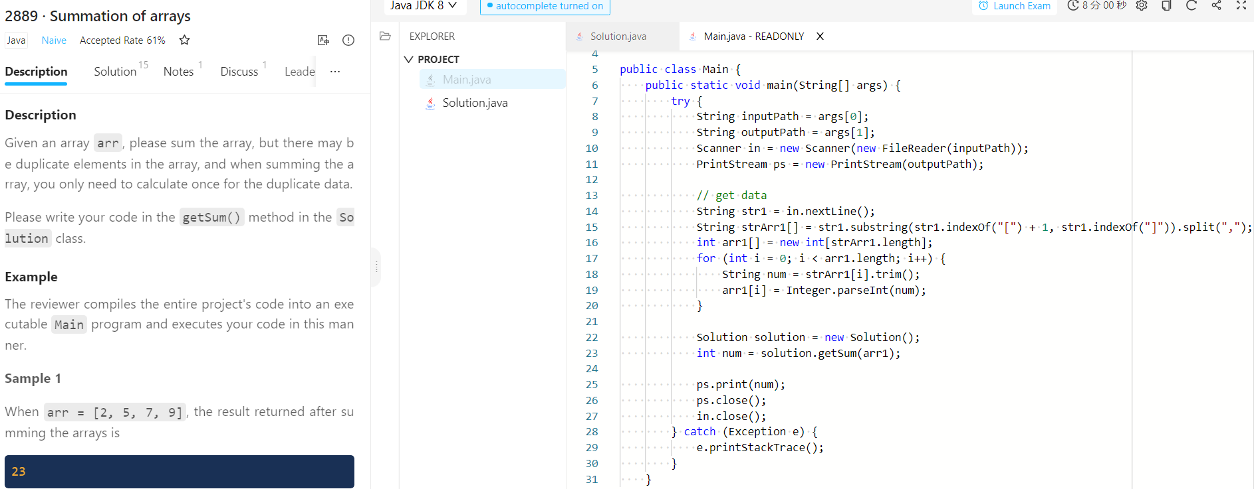
Main里的一行一行仔细看

Slide 32
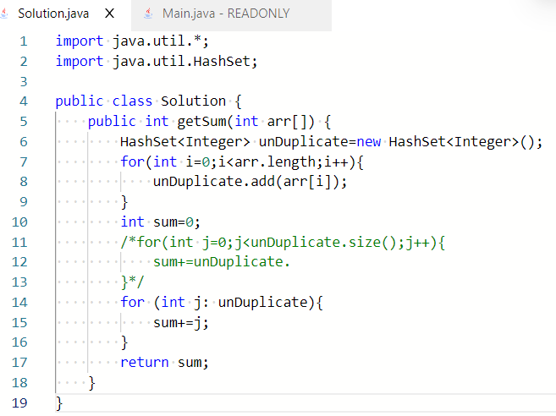
利用hashset不会有重复元素，所以自动祛除了array中的重复元素
注意：！！！！！注释掉的绿色部分是因为Hashset 不存在根据索引得出元素的功能
还有就是 foreach 循环的写法

Slide 33
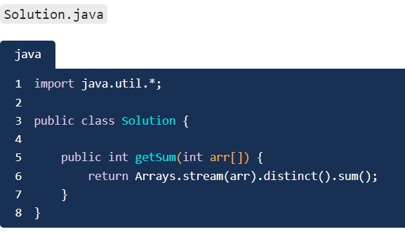
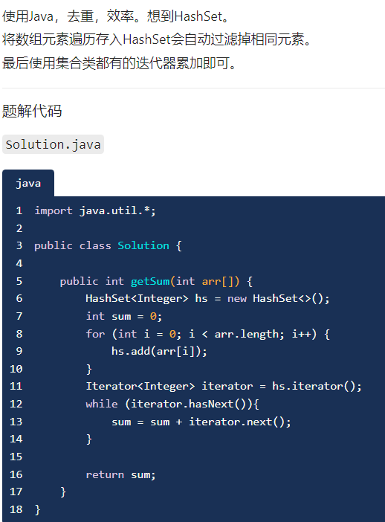
两个没看懂的方法

Slide 34
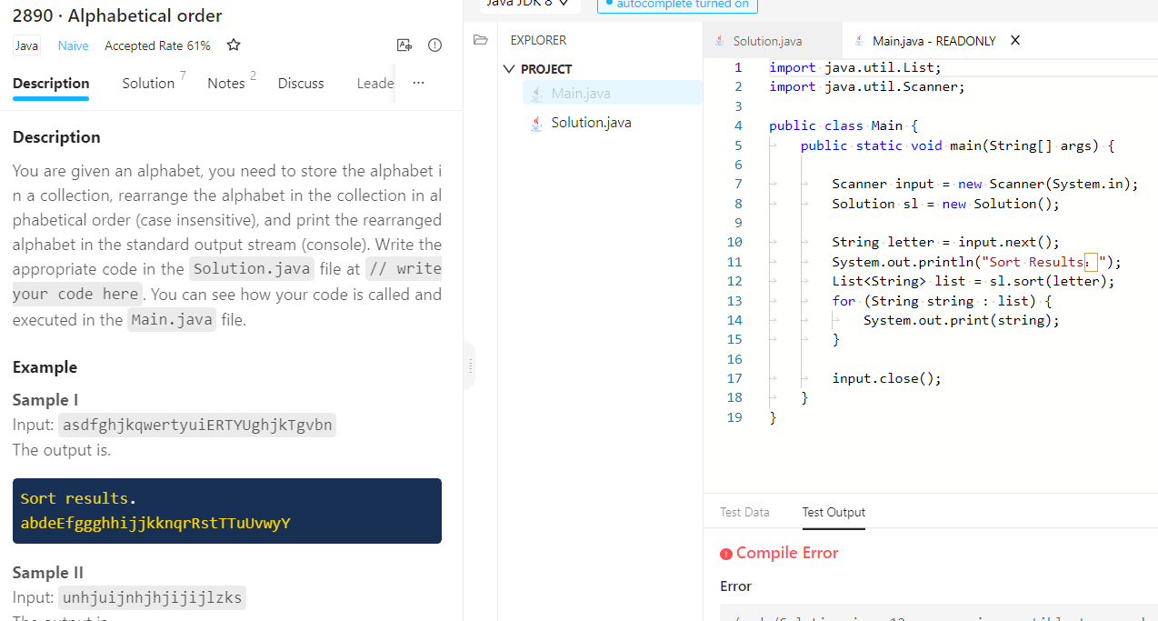
没搞懂这道题
List和ArrayList？？？？

Slide 35
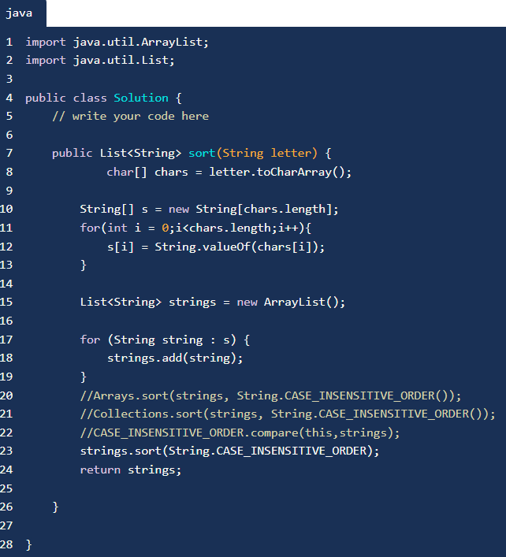
为什么要换来换去啊？？？？
从char array换到string array
然后又换ArrayList？？？

Slide 36
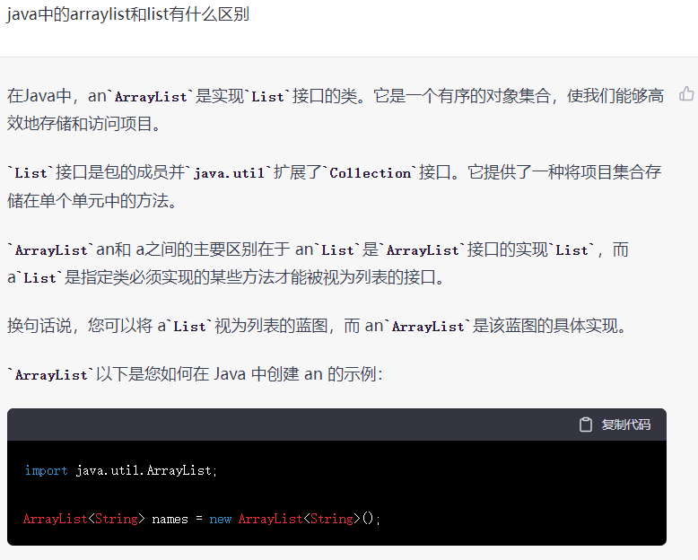
List和ArrayList

Slide 37

区别

Slide 38

区别

Slide 39

我的答案哪里错了？？

Slide 40

注意main里solution并没有创建新的对象，直接调用了watch方法
所以watch方法一定是static的（属于类本身而不是属于类的对象的）
而不是public

Slide 41


注意第四行
ArrayList的格式
然后就是如果for each 遍历ArrayList的话，输出的是单个单个的元素，没有方括号
如果是直接打印ArrayList的话，输出的就是带方括号的整个arraylist
左边错了，右边对的

Slide 42

不会这道题

Slide 43

为什么错了呢

Slide 44

没看懂答案

Slide 45

这道题主要是一个精度问题，控制小数点后边有几位数的问题

Slide 46

矜持

Slide 47



左边错的，右边两个答案方法没懂

Slide 48

stream

Slide 49



stream

Slide 50

没看懂

Slide 51

Linkedin list
He arraylist 有什么区别

Slide 52

去除重复元素后输出

Slide 53

没懂怎么用迭代器

Slide 54

Linked list 也有hashset

Slide 55

复制数组

Slide 56

只会for循环
Stream不懂

Slide 57
矜持

Slide 58
矜持

Slide 59
矜持

Slide 60
矜持

